Slide 1


2
Lezione Primi Passi

Slide 2

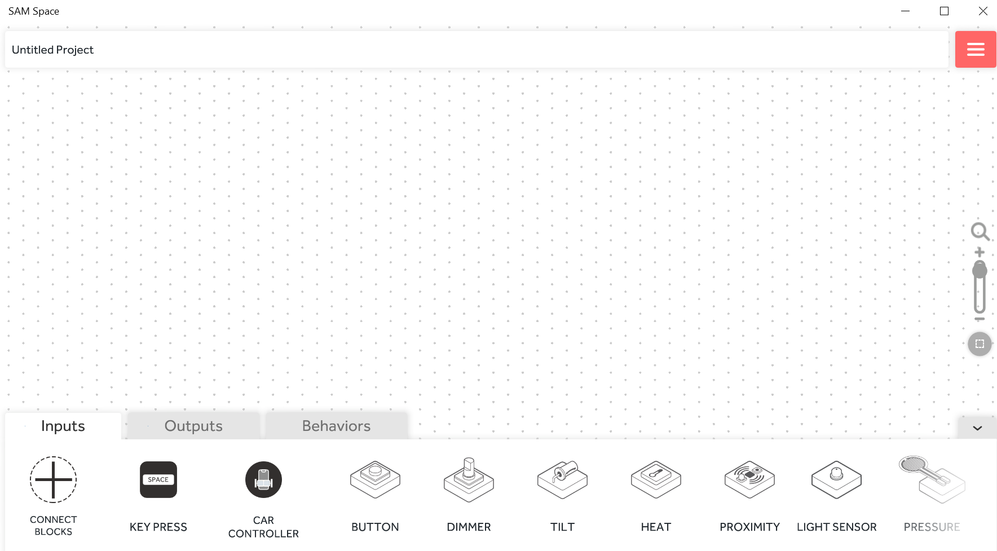
Riscaldamento
Ingressi, uscite e comportamenti
Questo è il nostro spazio di lavoro
I blocchi possono essere:
Input, output o comportamenti.

Slide 3
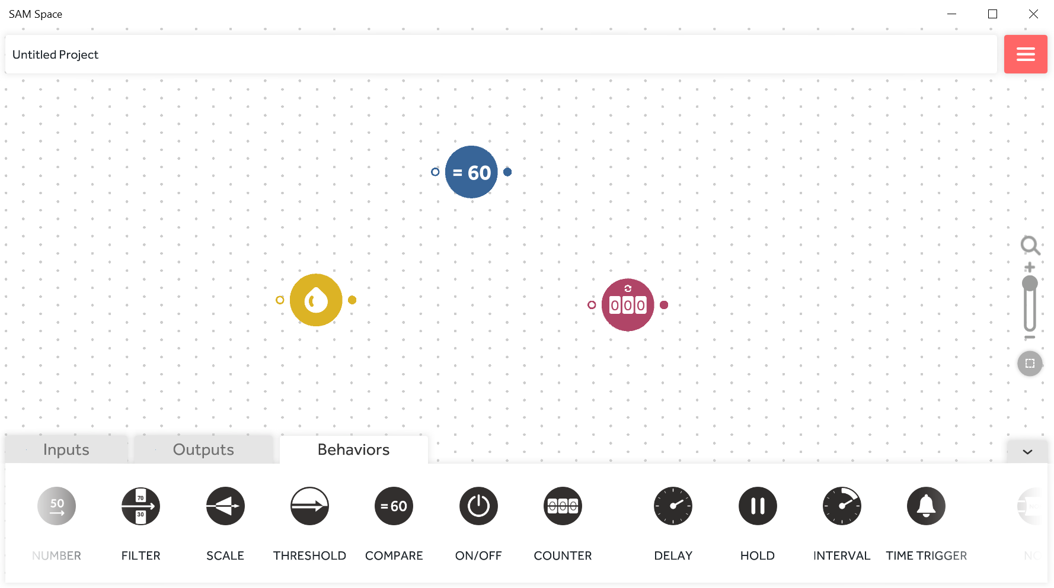
Riscaldamento
Cosa sono i blocchi di "comportamento"?
Tre blocchi di comportamento sono stati trascinati nell'area di lavoro.
Cosa pensi che facciano?
Confronta
Colore
Contatore

Slide 4
Riscaldamento
Cosa sono i blocchi di "comportamento"?
Il blocco Confronto confronta i valori impostati e invia un segnale "vero"/"falso".
Il Blocco colore imposta il colore della luce
Il blocco contatore conta ogni volta che riceve un l’input.

Slide 5



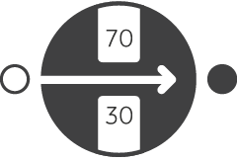

Riscaldamento
Usa SAM Space per indagare il nome di questi altri blocchi di comportamento:
Quale pensi che sia la funzione di questi blocchi comportamento?

Slide 6
Riscaldamento
Discutere con un partner cosa significano queste parole chiave
Input
Comportamenti
Output

Slide 7
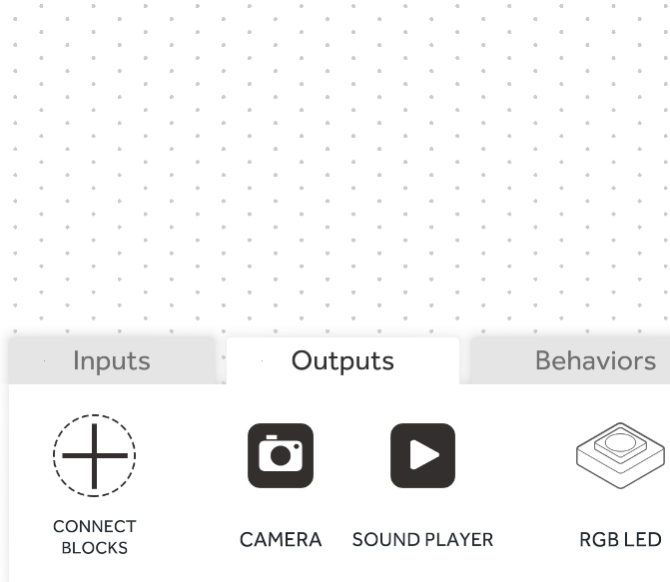
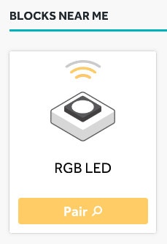
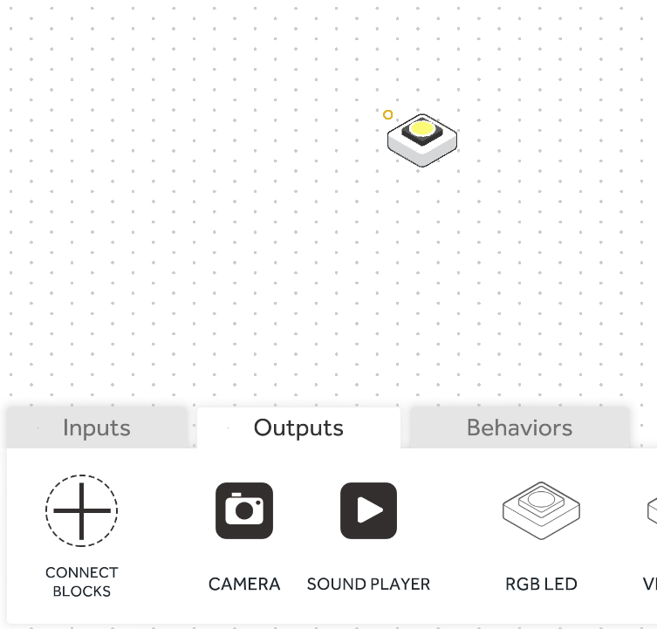
Costruiamo!
Creare un sistema per l'accensione di un LED RGB
Accendere e accoppiare il LED RGB - Passo 1
1
Associa - Passo 2
2
3
Trascinalo sullo spazio di lavoro

Slide 8
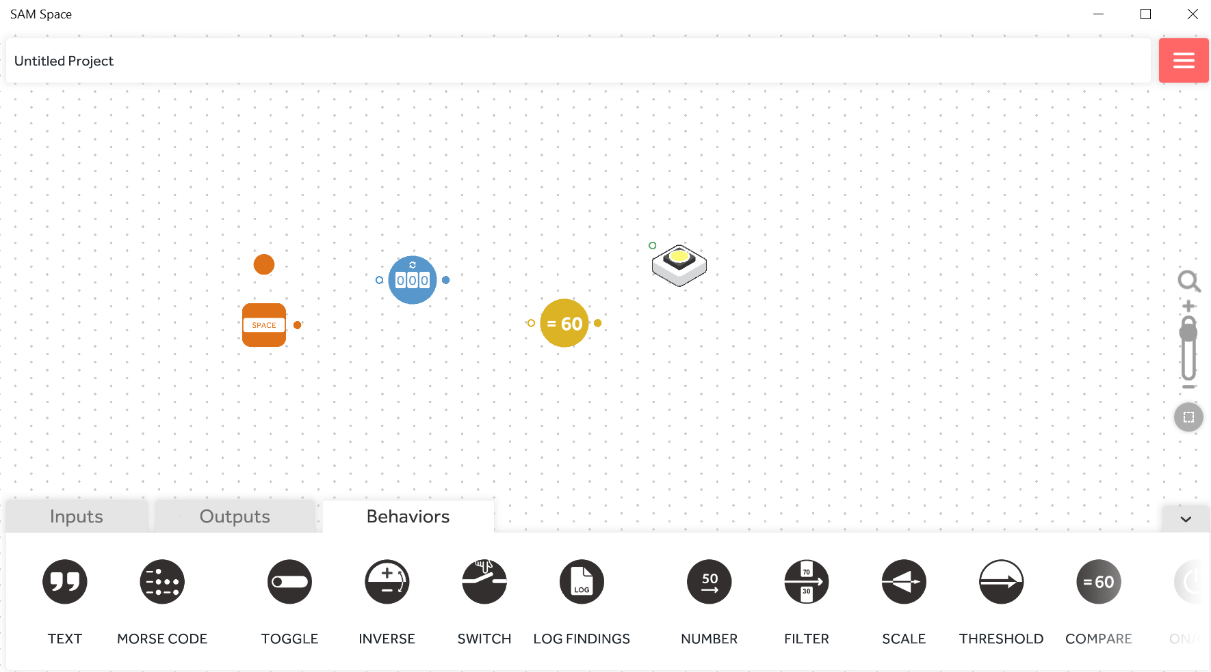
Costruiamo!
Creare un sistema per l'accensione di un LED RGB
4
Trascinare questi blocchi sullo spazio di lavoro
Contatore
LED RGB
Confronta
Premere il tasto
Puoi abbinare il nome al blocco corretto?

Slide 9
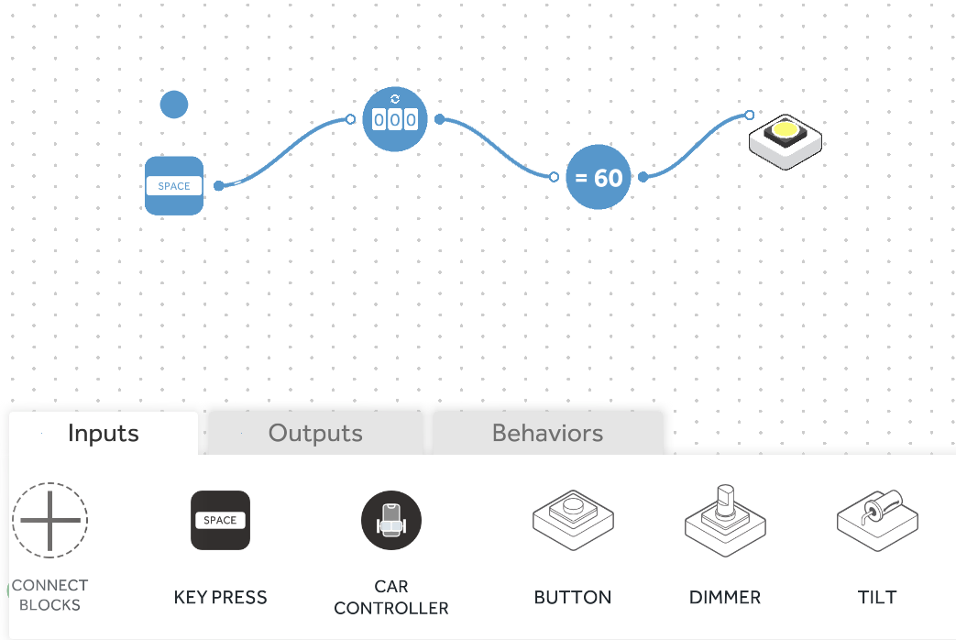
Costruiamo!
Creare un sistema per l'accensione di un LED RGB
Puoi collegare i tuoi blocchi in questo modo?
5

Slide 10
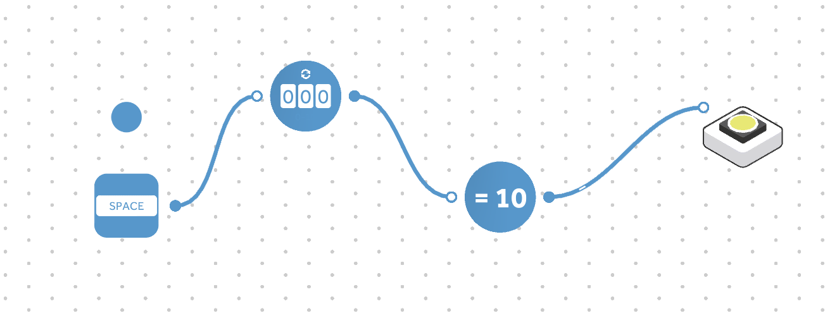
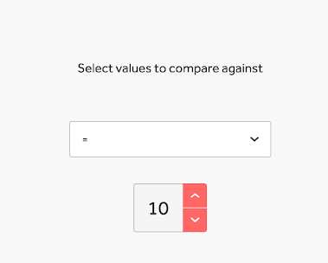
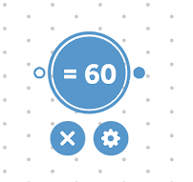
Costruiamo!
Creare un sistema per l'accensione di un LED RGB
Quante volte sarà necessario premere il tasto per accendere il LED RGB?
Impostare il blocco Confronta su '= 10'.
6

Slide 11
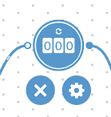
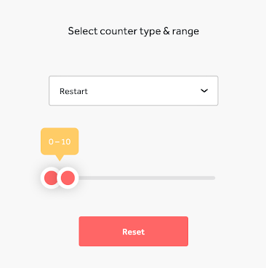
Come posso resettare il sistema?
Debug It!
Impostare il contatore
a 'Riavvio' e '0-10'.

Slide 12
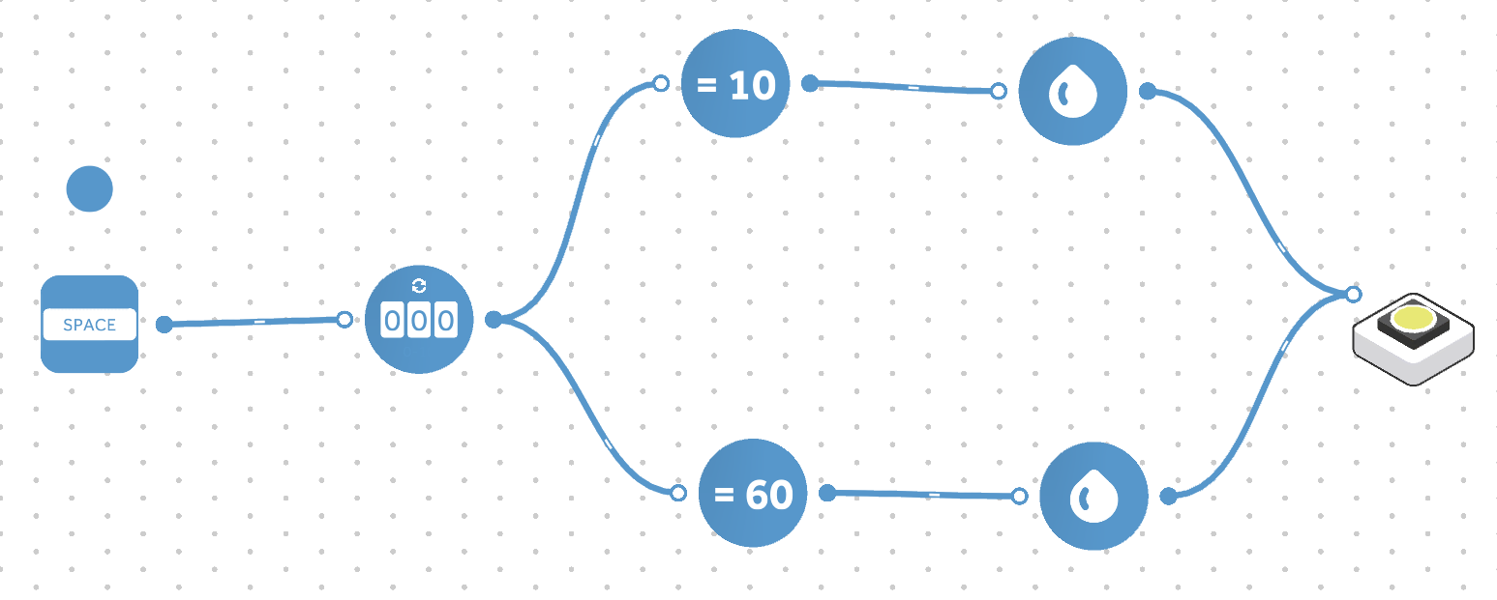
Sfida
Creare un sistema di conteggio in cui il colore cambia una volta che il contatore ha raggiunto '10'.
Trascinare un altro blocco Confronto sullo spazio di lavoro
Trascinare 2 blocchi colore nell’area di lavoro
1
2

Slide 13
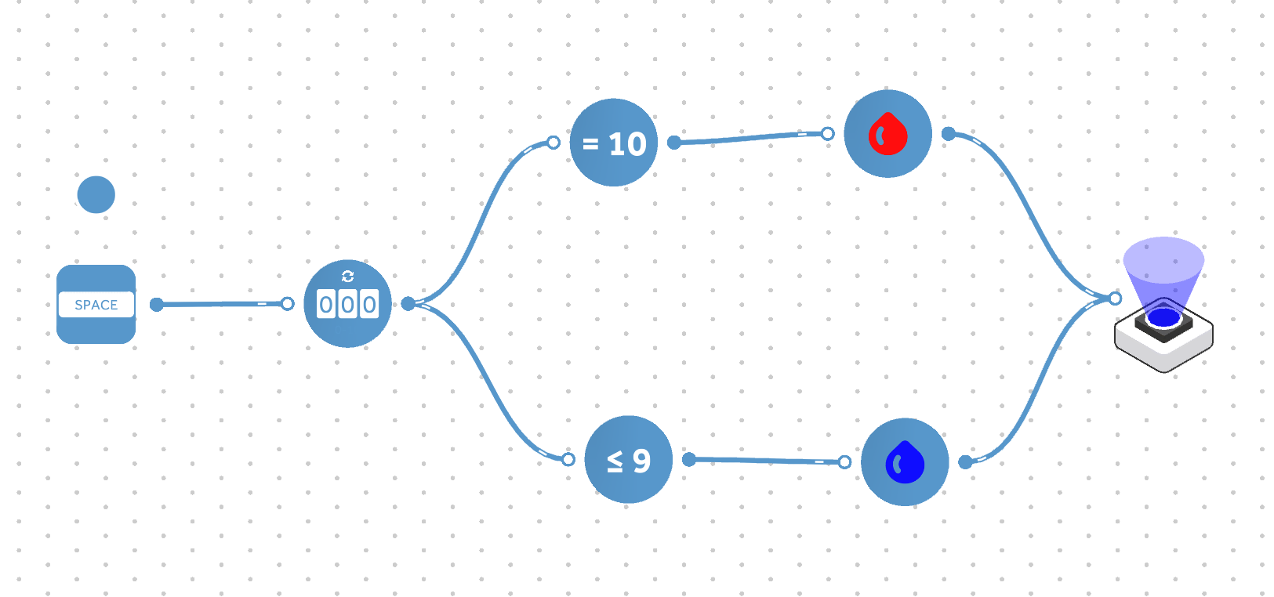
Sfida
Impostare il 1° blocco colore su rosso
4
Cambiare il secondo blocco di colore in blu
3
Impostare il nuovo Confronto
a "≤ 10".
5

Slide 14
Sfida
Per cosa potrebbe essere utilizzato questo sistema di conteggio?

Slide 15

Sfide al peperoncino
Scegli una sfida di estensione!
È possibile aggiungere un altro colore e confrontare il blocco al sistema in modo che il LED RGB risplenda di un colore diverso dopo un diverso valore del contatore?
È possibile aggiungere un blocco Sound Player al sistema, che emette un allarme ogni volta che viene raggiunto il numero "10"?
È possibile cambiare il colore del LED RGB quando si raggiunge il valore '5' sul contatore?

Slide 16


Cosa hai imparato oggi?
Puoi disegnare il tuo sistema?

